Slide 1
Муниципальное казенное дошкольное Образовательное учреждение Искитимского района новосибирской области Детский сад комбинированного вида «Красная шапочка» р.П. Линево Адрес: 633216, Новосибирская область, Искитимский район, р.п. Линево, 4-й микрорайон, д.15 Тел. (8-383-43) 30-623, e-mail ds_kra_isk@edu54.ru
Педагогический проект
«Мой друг воспитатель»
Подготовили: воспитатели Квашнина Е.В.,
Кайгородова Е.Н., старший воспитатель
Анафриенко Л.А.

Slide 2

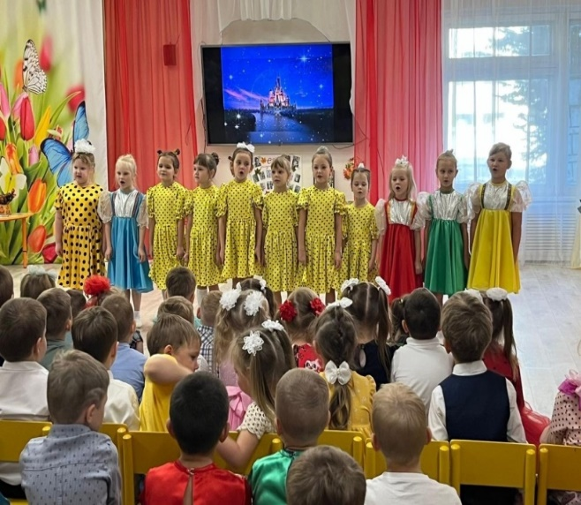
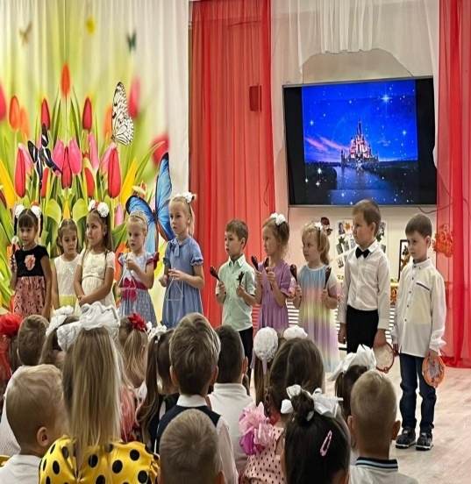
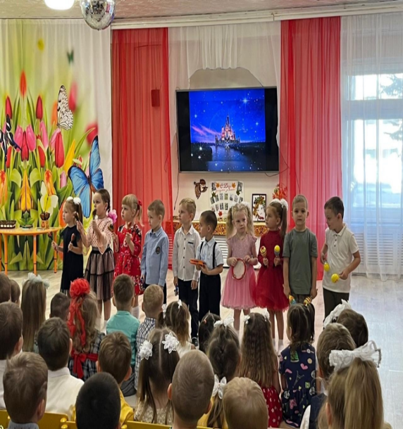
Приветственный концерт в честь открытия Года педагога и наставника «По стопам мудреца»
Концертные номера подготовили дети старших групп

Slide 3
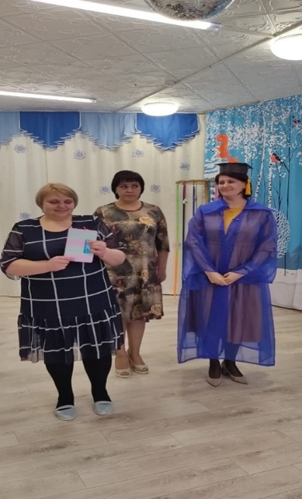
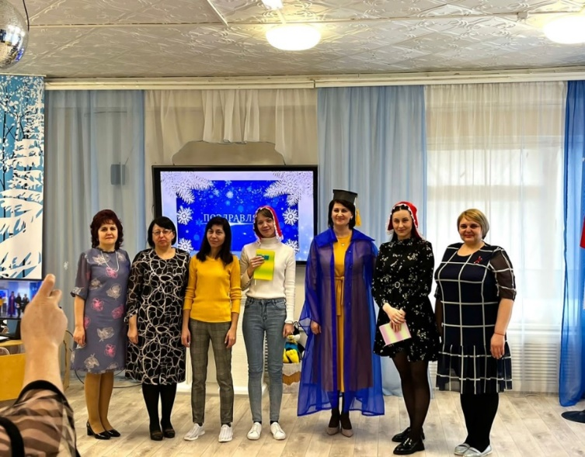
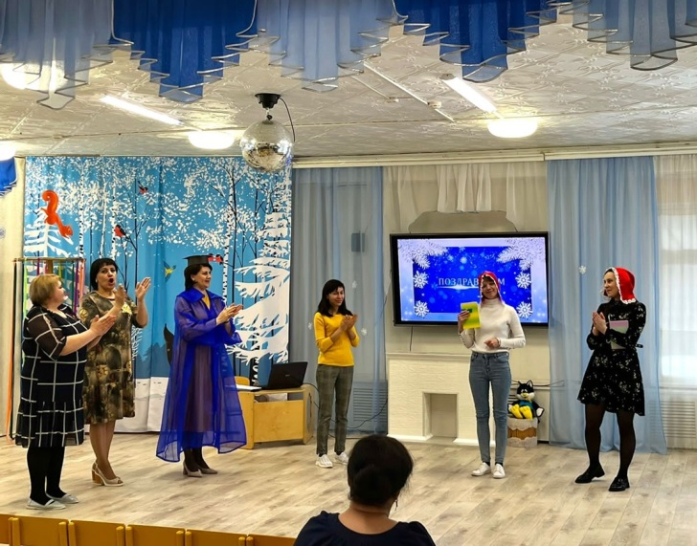
Семинар-практикум «Наставника назначают или выбирают сердцем»
Цель семинара: познакомить с историей развития института наставничества в сфере образования.
Выбрать виды, формы и модели наставничества в ДОУ
В начале учебного года прошло посвящение в педагоги двух молодых педагогов прошедших переподготовку в НИПКиПРО.

Slide 4
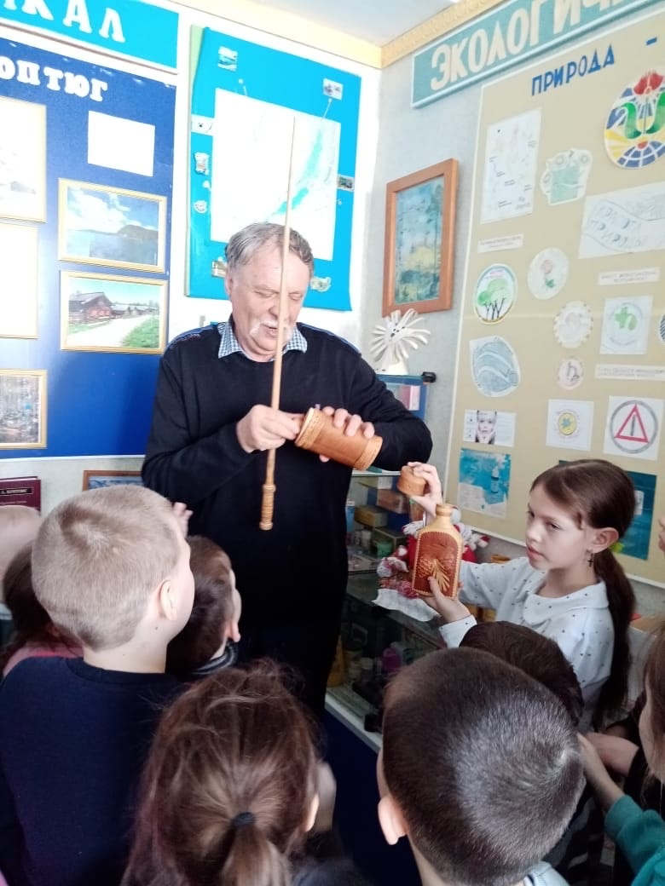
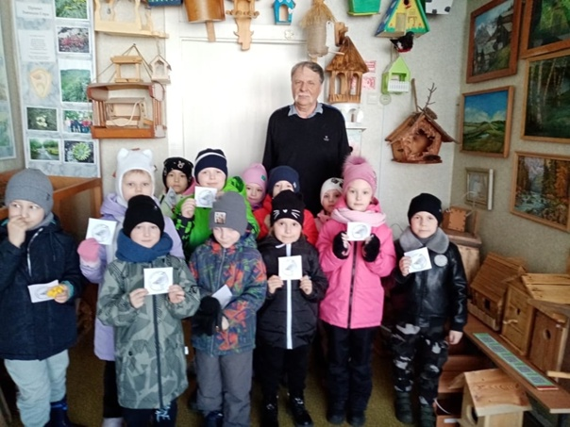
Акция «Знаменитые педагоги района»
Цель: Закрепить знания воспитанников и родителей о знаменитых педагогах района
Педагог-наставник, учитель биологии-экологии Гимназии №1 Панов Ю.А.

Slide 5

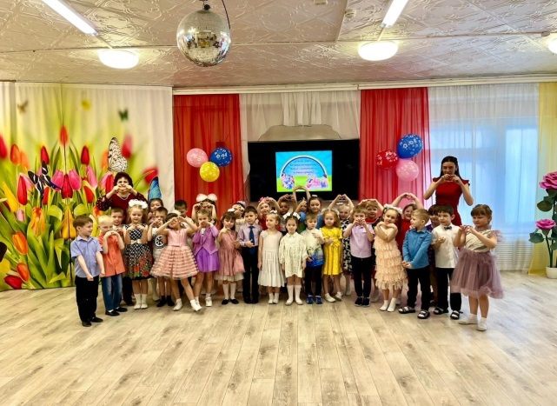
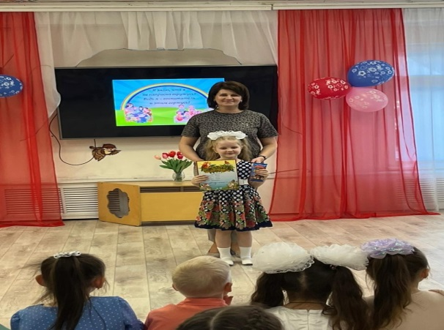
Конкурс чтецов
«Мой наставник по жизни»
Цель: Раскрыть с помощью поэтических произведений перед детьми особенности профессии воспитателя.
В честь того, что 2023 год объявлен «Годом педагога и наставника», мы провели конкурс чтецов «Мой воспитатель».
Приняли участие в конкурсе дети средних и подготовительных групп.

Slide 6

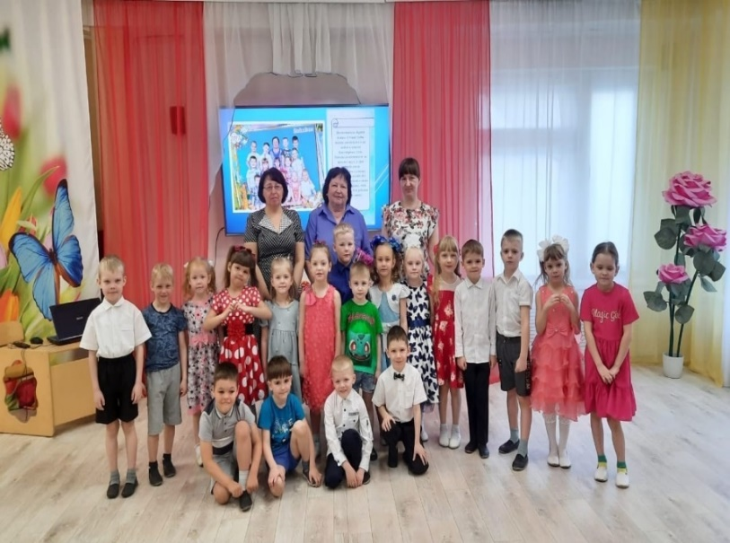
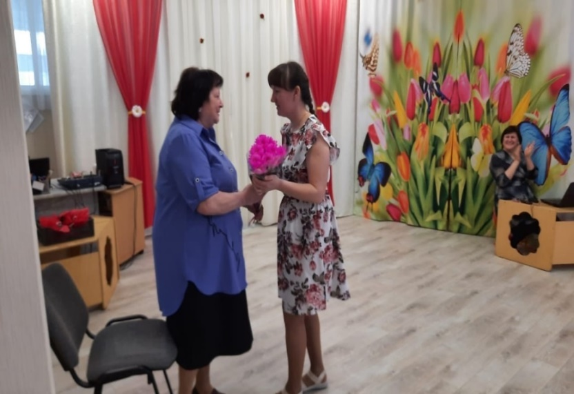
Встреча с ветераном педагогического труда
Лазаренко Натальей Ивановной
Наталья Ивановна проработала в детском саду «Красная шапочка» рп Линево более 25 лет. Выпустила не одно поколение детей. Это человек с большой и доброй душой! Замечательный наставник, готовый поделиться своим опытом, помочь, поддержать начинающего педагога. Общий педагогический стаж 41 год.

Slide 7
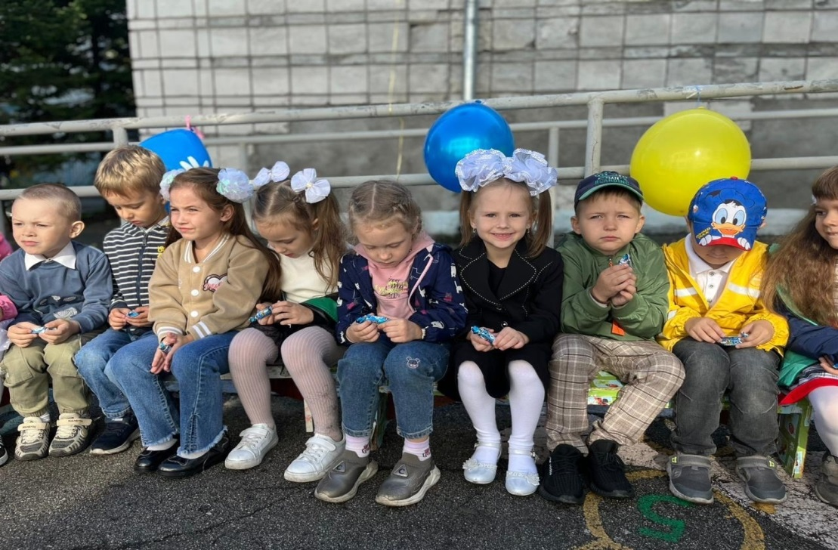
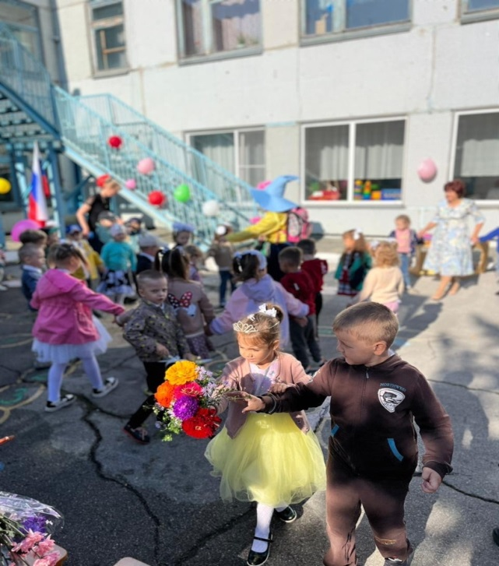
Тематическое мероприятие
«День Знаний»
Цель: Развивать познавательный интерес к школе и педагогам. Закрепить знания о детском саде, людях, которые там работают, воспитывать уважение к людям разных профессий.

Slide 8
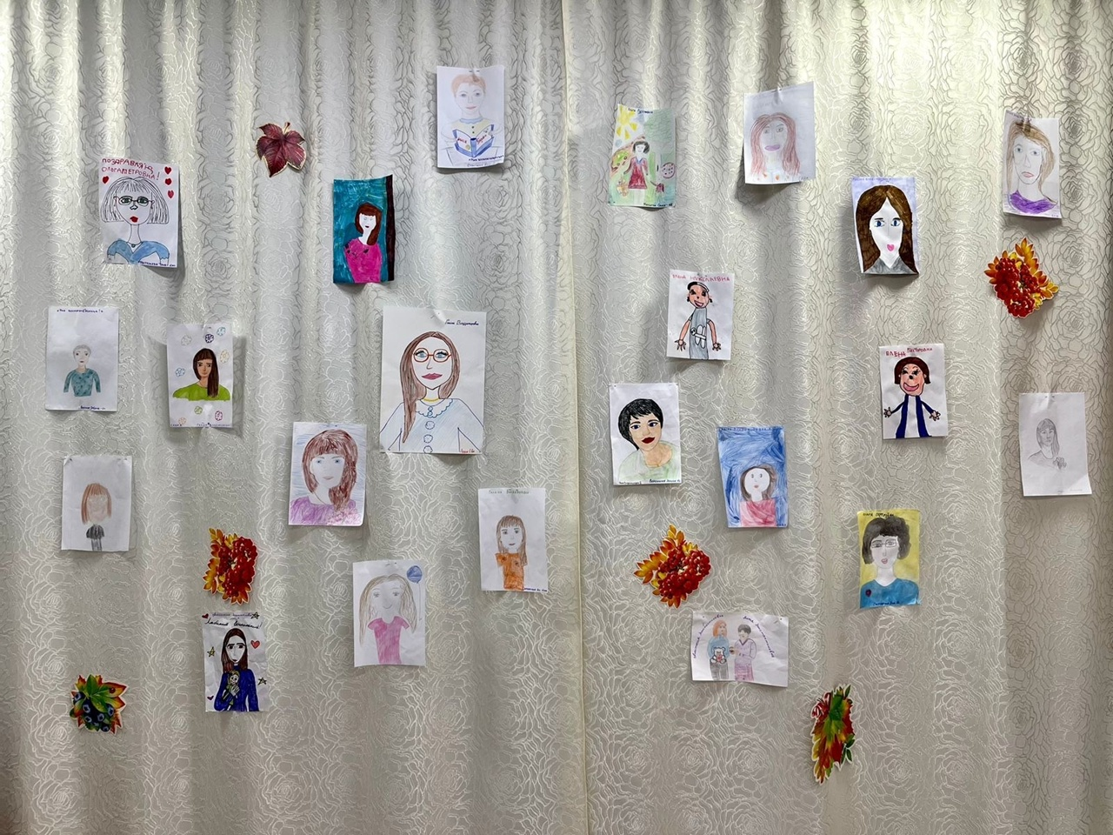
Конкурс детско-родительского творчества
«Мой воспитатель»
Цель: Повысить общественный престиж и профессиональный статус педагогического труда, акцентировать внимание на важности роли педагога в жизни детей и общества.

Slide 9

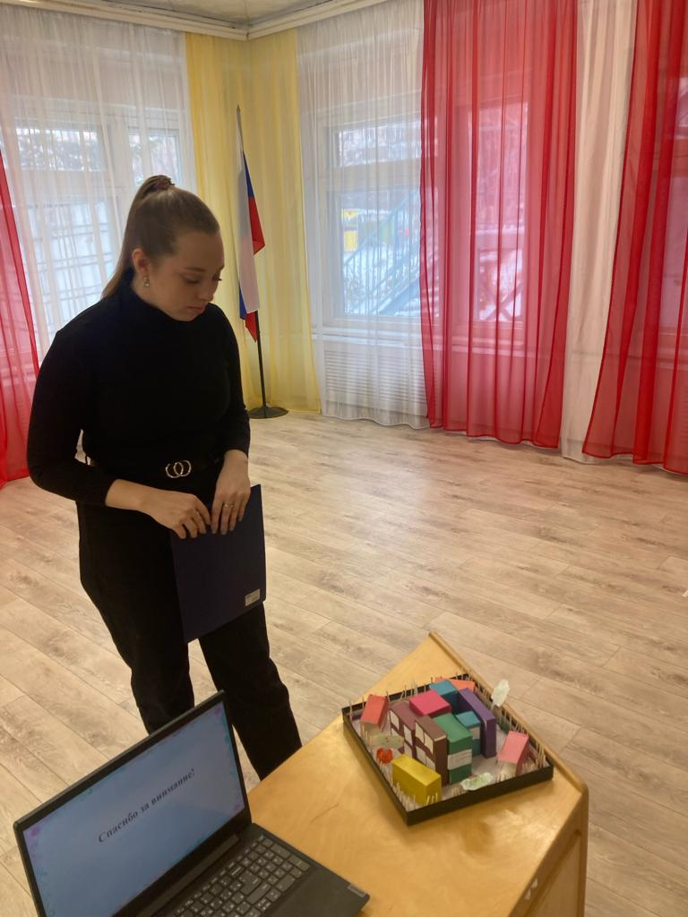
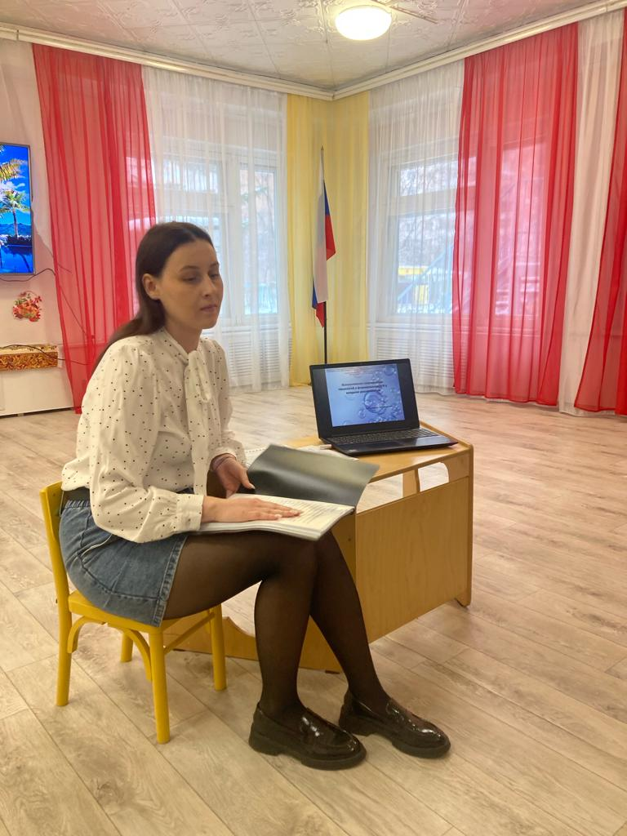
Фестиваль «Педагогическая идея»
среди молодых педагогов ДОО

Slide 10

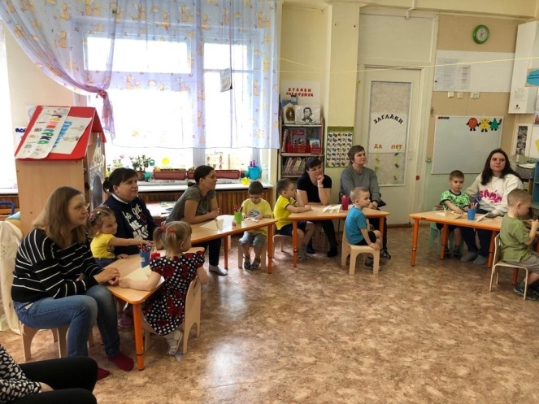
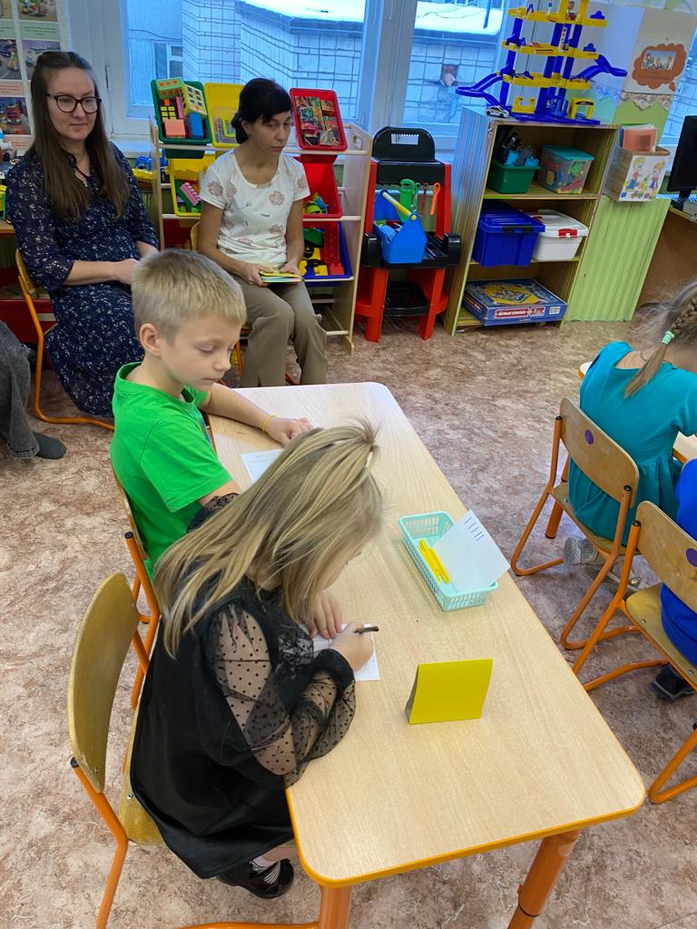
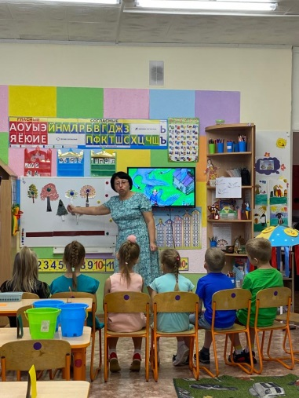
Открытый показ ООД «Делимся опытом»
Занятие для молодых специалистов
«В гостях у сказки»

Slide 11
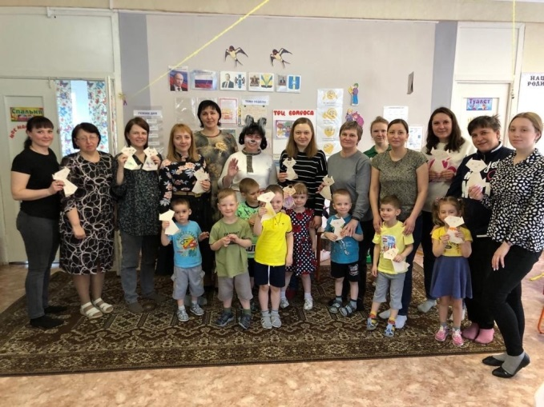
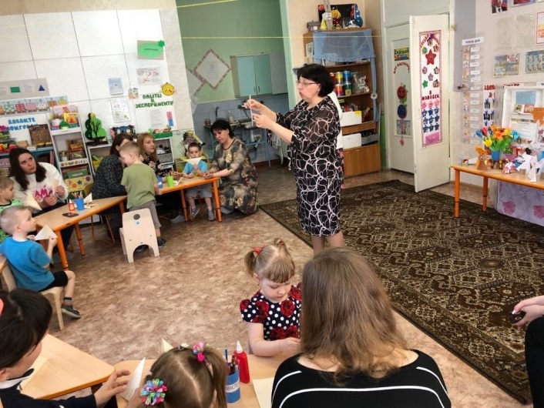
Мастер класс технологии оригами для родителей, детей и молодых специалистов
Педагог- наставник Панченко О.П.,
Брынских О.В.

